Slide 1
POK POK YI
스트레스 받을 땐, 뽁뽁이 터트리기
실시간 멀티플레이어 · 솔로 챌린지 게임 · 게임 기획서
2026 · Designed & Built by Joohyun Lee

Slide 2
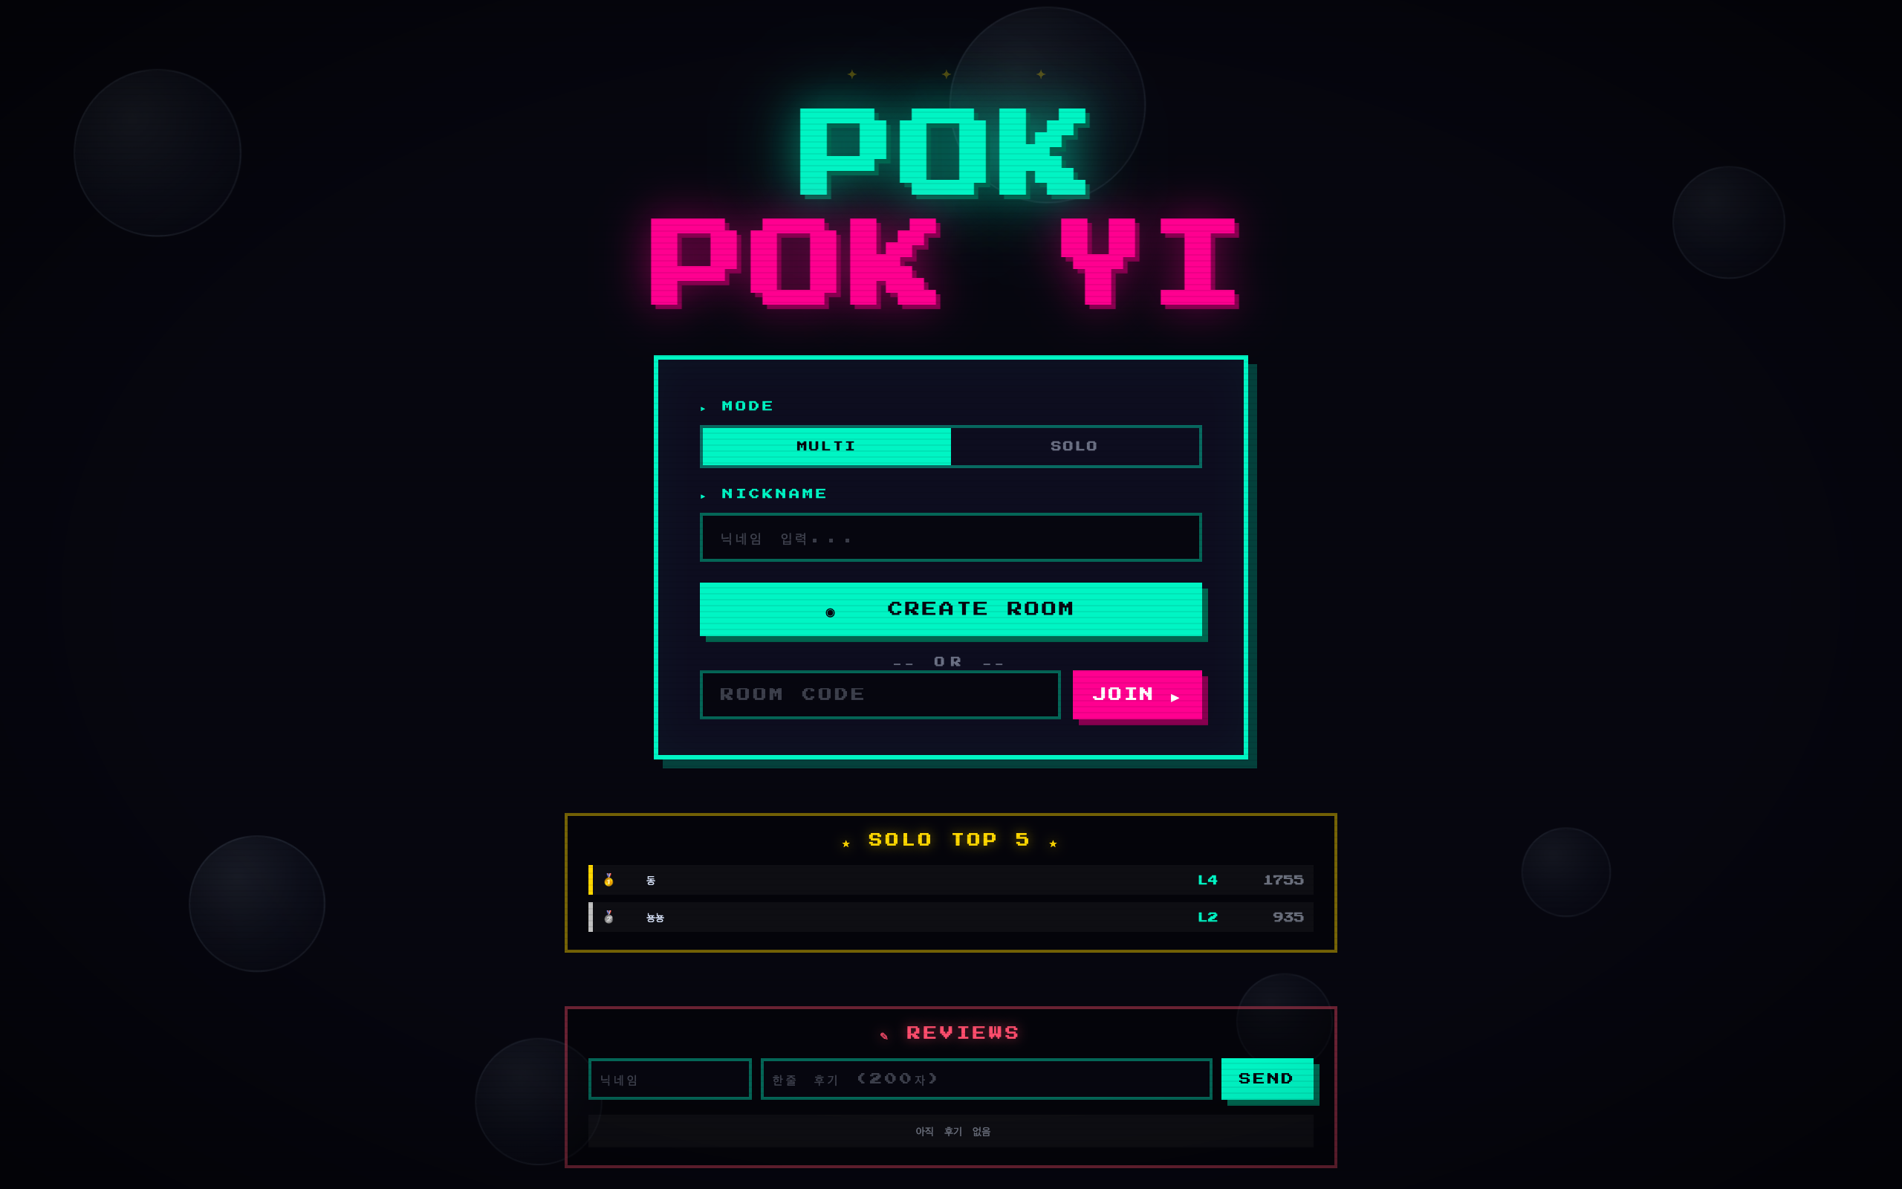
GAME OVERVIEW
한 줄 컨셉
"두들겨 부수는 카타르시스 — 뽁뽁이 터트리기를 멀티플레이어 아케이드 게임으로"
🎯
CORE LOOP
⚡
REAL-TIME
🏆
PROGRESSION
화면 가득한 뽁뽁이를 손으로 미친 듯이
터트리며 점수를 쌓는 단순·중독 게임플레이
Socket.IO 기반 실시간 멀티플레이.
2~4명이 같은 보드에서 경쟁
솔로 모드 10레벨 점진적 난이도 +
영구 보존되는 SOLO TOP 5 랭킹
▲ 로비 화면
POK POK YI
2 / 13

Slide 3
GAME MODES
두 가지 모드
MULTI
SOLO
2 ~ 4 PLAYERS · 90초
1 PLAYER · 30초 챌린지 · 10 LEVELS
• 6자리 방 코드로 친구 초대
• 호스트가 START GAME 누르면 동시 시작
• 점수가 가장 높은 플레이어가 승리
• 멀티 전용 스페셜: 폭탄 / 불꽃 등장
• 매 게임 끝나면 15초 후 자동 재시작
• 30초 안에 목표 점수 도달하면 다음 레벨
• L1: 850 → L10: 3,000 (250점 단위 상승)
• 실패 시 같은 레벨 재도전 (REPLAY)
• 레벨업마다 컬러/스페셜 등장 빈도 ↑
• L5+ 부활 속도 폭증 (진정한 미친 모드)
• 영구 SOLO TOP 5 랭킹에 등재
POK POK YI
3 / 13

Slide 4
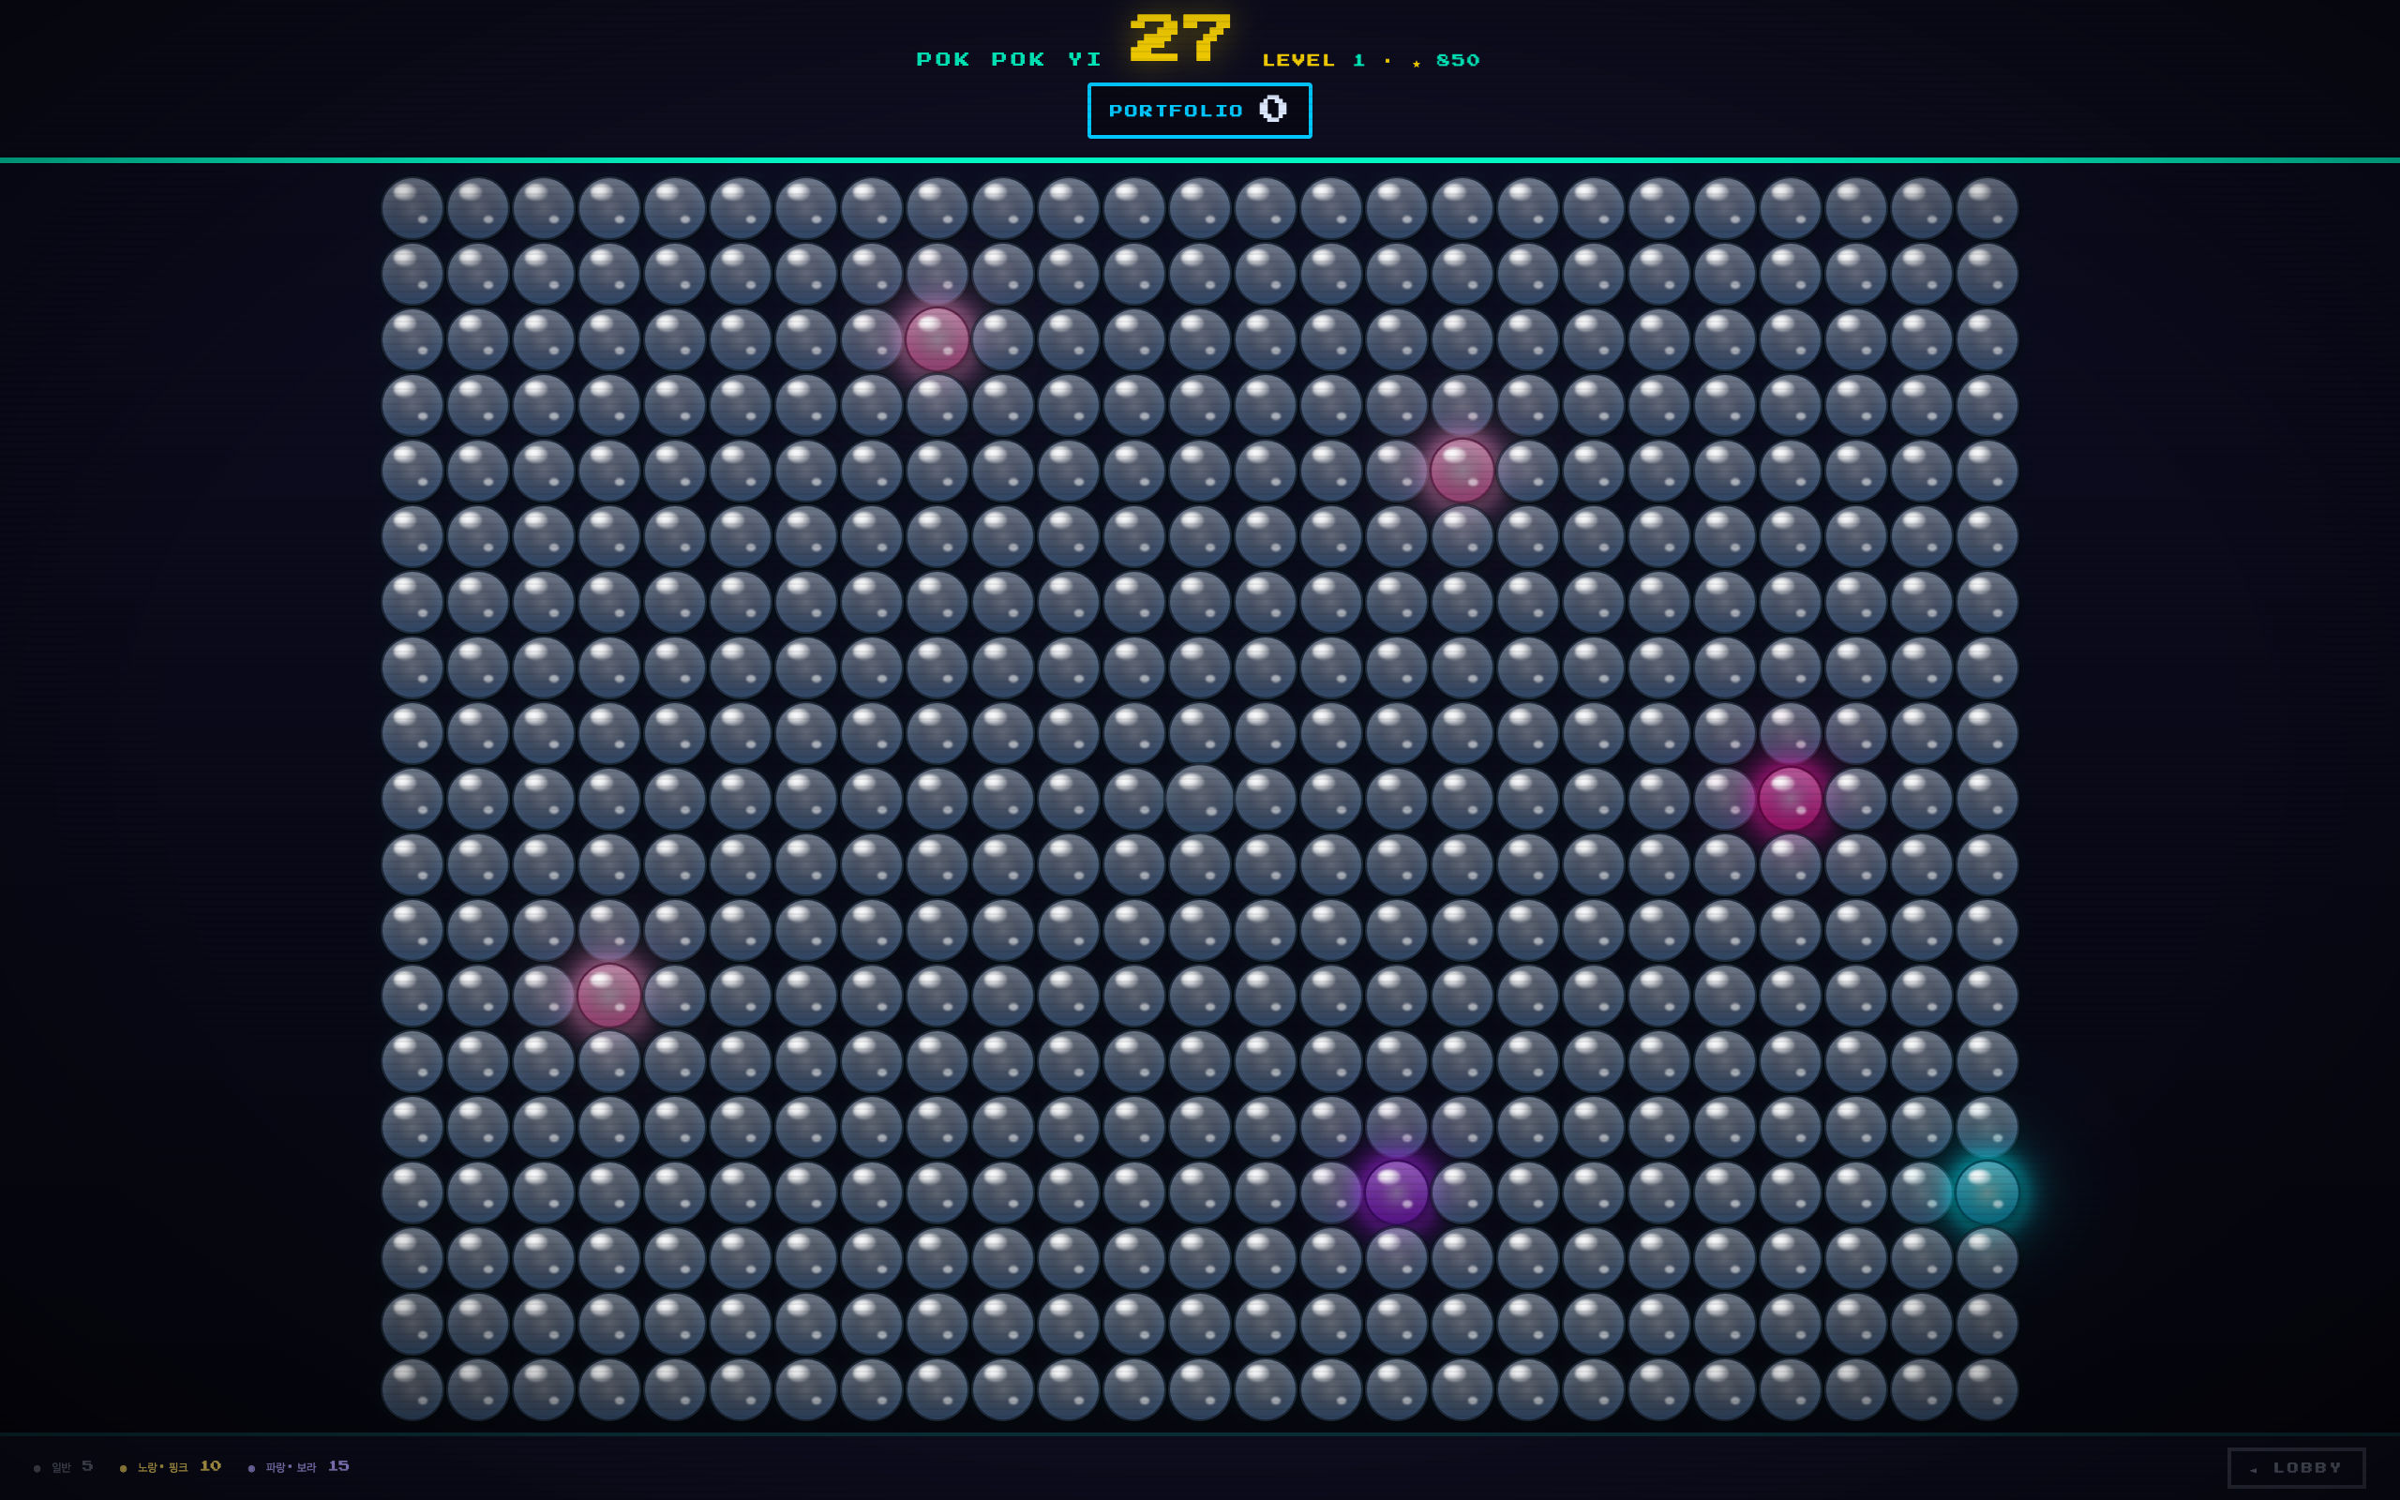
CORE MECHANIC
핵심 메커닉
뽁뽁이 그리드
뷰포트 비율 기반 동적 레이아웃 (반응형). 폰 ~38px / 데스크톱 ~56px 셀 사이즈로 자동 산출
터트리기
클릭/탭 한 번 → 실시간 사운드 + 시각 효과. Web Audio API로 하이톤 pop 합성
부활 시스템
터진 뽁뽁이의 일정 비율이 짧은 딜레이 후 다시 등장. 레벨에 따라 부활 속도 가속
실시간 동기화
Socket.IO 기반. 모든 플레이어가 동일 보드를 공유하며 점수/상태 실시간 반영
▲ 인게임 화면 — 격자 가득한 뽁뽁이
POK POK YI
4 / 13

Slide 5
SCORING SYSTEM
색깔별 점수 차등
단순한 5점/10점 구조에서 → 색상 티어로 전략성 추가. 어느 색을 우선 노릴지 의사결정 부여.
NORMAL
TIER 1
TIER 2
CHAIN
5
10
15
Σ
PTS
PTS
PTS
PTS
🔘
🔴 🟡 🌸
🔵 🟣
✦ 💣 🔥
기본 회색 뽁뽁이
빨강 · 노랑 · 핑크
파랑 · 보라
연쇄 + 보너스
POK POK YI
5 / 13

Slide 6
SPECIAL #1 — SHIMMER
빛나는 뽁뽁이 ✦
✦
무지개색으로 회전하며 ✦ 별 무늬
ROW / COLUMN BLAST
• 터트리면 가로 또는 세로 한 줄 전체가 연쇄 폭발
• 가로/세로 중 남은 뽁뽁이가 더 많은 쪽 자동 선택
• 줄에 있는 모든 색의 점수를 합산해서 획득
• 매직 차임 사운드 + 흰빛 빔 sweep 효과
• 한 게임당 최대 6개 (L3+ 단계적으로 max 증가)
• L5+ 등장 확률 +10% 추가 보너스
POK POK YI
6 / 13

Slide 7
SPECIAL #2 — BOMB & FIRE (MULTI ONLY)
폭탄 💣 · 불꽃 🔥
💣
BOMB · 폭탄 뽁뽁이
🔥
FIRE · 불꽃 뽁뽁이
부풀어 오르는 펄스 애니메이션
스파크 회전 + 8개 불똥 + 떨림
• 터트리면 → 화면의 랜덤 10개 뽁뽁이 폭발
• 터트리면 → 가장자리 한 바퀴 전체 폭발
• BOOM 사운드 + 화면 흔들림 애니메이션
• 바깥 비어있으면 안쪽 ring으로 → 자동 탐색
• +20점 보너스 + 폭발한 모든 뽁뽁이 점수 합산
• 14개 불똥 파티클 + WHOOSH 사운드
• 한 게임당 2~5번 등장 (확정 스케줄링)
• +25점 보너스, 한 게임당 단 1번만 등장
POK POK YI
7 / 13

Slide 8
SOLO PROGRESSION
10 레벨 — 점진적 난이도 곡선
STEP
레벨업마다 +250점 (L3는 1250)
COLOR
컬러 뽁뽁이 등장량 1.0x → 2.8x
BOMB / FIRE
L3+ 등장. L4+ 갯수 보너스
RESPAWN
L4 1.3x → L5+ 6x/level → L10 37x
SHIMMER
L3+ 확률 단계적 ↑, L5+ 추가 +10%
FAIL
같은 레벨 자동 재시도 (10초) + REPLAY
POK POK YI
8 / 13

Slide 9
SOCIAL
SOLO TOP 5 · 후기
단순 1회성 게임이 아닌 — 누적되는 기록과 커뮤니티
🏆 SOLO TOP 5
✎ REVIEWS
◆ 닉네임당 최고 기록만
◆ 닉네임 + 후기 입력
레벨 우선 → 동률 시 점수
메인 닉네임 자동 동기화
◆ 5명 표시 + 자동 갱신
◆ 실시간 broadcast
게임 종료 시 모두에게 broadcast
제출 즉시 모든 클라이언트 반영
◆ 영구 저장
◆ 5개 표시 + 더보기
Upstash Redis (무료 티어)
클릭 시 펼침 + 세로 스크롤
◆ 메달 표시
◆ 최대 200개 보관
🥇 🥈 🥉 + LV / 점수 표기
Upstash Redis 영구 저장
POK POK YI
9 / 13

Slide 10
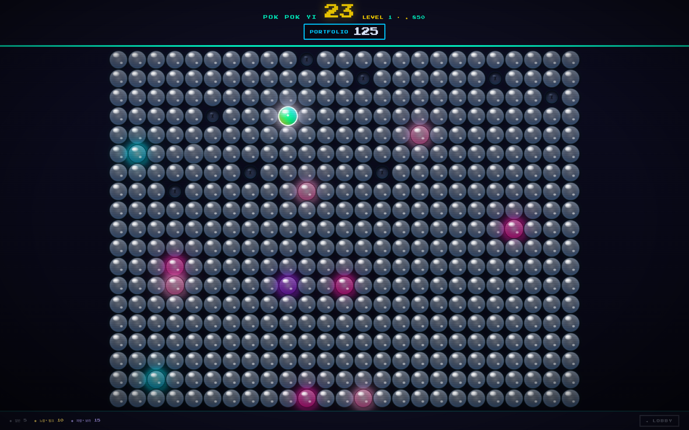
VISUAL DESIGN
레트로 네온 + 픽셀 아케이드
NEON CYAN
HOT PINK
GOLD
NEON LIME
ORANGE
VIOLET
#00F5C4
#FF1493
#FFD700
#4DFF88
#FF8800
#B266FF
▸
3D 입체 버블
레디얼 그라데이션 + 다층 박스섀도우
▸
네온 글로우
스페셜 색상마다 외부 글로우 + 펄스 애니메이션
▸
픽셀 폰트
Press Start 2P — 타이틀/HUD
▸
터지는 잔재
터진 자리에 X자 크랙 흔적 잔존
▸
플레이어 색
P1 시안 / P2 핫핑크 / P3 그린 / P4 오렌지
POK POK YI
10 / 13

Slide 11
TECH STACK
기술 스택
FRONTEND
BACKEND
DEPLOY
HTML5 + CSS3
Node.js + Express
Render.com
CSS Grid / Flexbox / aspect-ratio 동그라미
HTTP 서버 + 정적 파일 서빙
무료 플랜 자동 배포 (GitHub 연동)
Vanilla JavaScript
Socket.IO
GitHub
No framework — 빠른 응답성 우선
실시간 양방향 통신 (방, 게임 상태, 채팅)
버전관리 + Auto Deploy 트리거
Web Audio API
Upstash Redis
HTTPS / WSS
오실레이터 합성 (pop / chime / boom / whoosh)
리더보드/리뷰 영구 저장 (REST API)
Render 기본 TLS 종료
CSS Animations
파일 fallback
Mobile-first
@keyframes — 펄스, 플리커, 스파크, 흔들림
Upstash 실패 시 디스크 fallback
iOS Safari safe-area / 100dvh 대응
POK POK YI
11 / 13

Slide 12
MOBILE OPTIMIZATION
iOS / Android 디테일
iOS Safari 100vh 이슈
오디오 잠금
PROBLEM
PROBLEM
주소창 상태에 따라 vh가 변동 → 화면 잘림
iOS는 첫 사용자 제스처 전엔 Web Audio 음소거
FIX
FIX
100dvh + viewport-fit=cover + safe-area-inset 패딩
첫 터치/클릭에 silent buffer 재생으로 unlock
노치/홈 인디케이터
동그란 버블 유지
PROBLEM
PROBLEM
컨텐츠가 노치 영역과 홈바 아래로 밀려 가려짐
화면 비율 차이로 셀이 비대칭 → 타원 발생
FIX
FIX
env(safe-area-inset-top/bottom) 적용
뷰포트별 cols/rows 동적 산출 + aspect-ratio:1
POK POK YI
12 / 13

Slide 13
THANK YOU
Live Demo · https://pok-pok-yi.onrender.com
GitHub · https://github.com/ljoohyun93/pok-pok-yi
— Joohyun Lee —

